Slide 1
PARTISIPASI MASYARAKAT dalam promosi kesehatan
Dr. Muhammad Khotibuddin
2019-2020

Slide 2
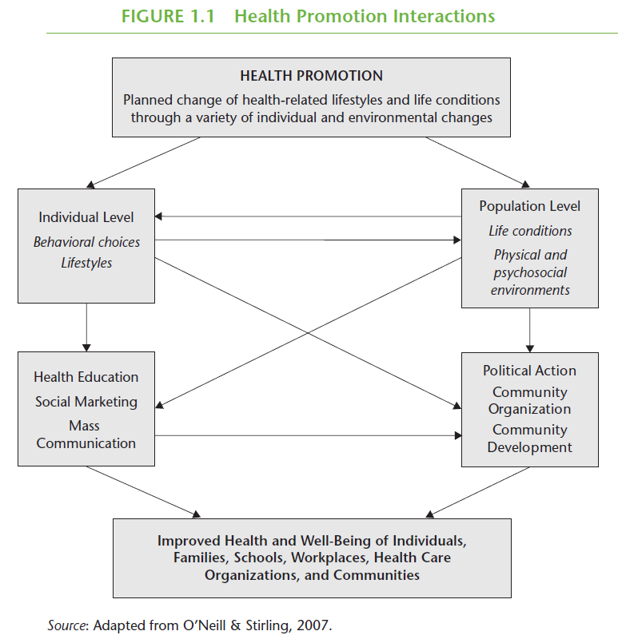

Slide 3
Mengapa masyarakat harus berpartisipasi dalam kesehatan?
Komunitas dapat mengembangkan kapasitas untuk mengatasi masalah mereka sendiri.
Manusia ingin berubah dan bisa berubah.
Manusia harus berpartisipasi dalam perubahan besar yang terjadi dalam komunitas mereka (menyusun, menyesuaikan, dan mengendalikan)
Perubahan yang berasal dari masyarakat memiliki makna dan kelangsungan yang tidak dimiliki oleh perubahan yang dipaksakan dari luar komunitasnya.

Slide 4
Pendekatan holistik dapat mengatasi masalah secara efektif yang tidak dapat diatasi oleh pendekatan
Demokrasi membutuhkan partisipasi dan sikap kooperatif dalam menghadapi urusan masyarakat
Jika individu butuh bantuan orang lain, maka masyarakat butuh pengorganisasian untuk menghadapi masalah mereka.

Slide 5
Faktor penyebab masalah kesehatan di Indonesia:
Mis manajemen sumber dana dan SDA
Angka kelahiran masih tinggi dan angka kematian yang menurun
Distribusi dan kompetensi dokter tidak merata
Penyakit endemik tropis
Kurang gizi dan infeksi
Kuatnya akar pedesaan dibandingkan negara maju
Perbandingan antara GNP dan angka pertambahan penduduk tidak seimbang.

Slide 6
KOTA
20%
88,8%
80%
11,2%
DESA
Money Power
BERKEMBANG
MAJU
UANG
People Power
14%
87,5%
88%
12,5%
KELAHIRAN
BERKEMBANG
MAJU

Slide 7
Urgensi Promosi Kesehatan
give a man a fish and you feed him for a day, teach a man to catch on fish and you feed him for a life
Kesehatan tanggung jawab bersama

Slide 8
Peranan Partisipasi Masyarakat
Partisipasi masyarakat ialah ikut sertanya seluruh anggota masyarakat dalam memecahkan permasalahan-permasalahan masyarakat mereka
Masyarakat sendiri aktif memikirkan, merencanakan, melaksanakan, evaluasi, institusi kesehatan memotivasi dan membimbing

Slide 9
Kontribusi Masyarakat
Kontribusi yang diberikan masyarakat dalam mensukseskan promosi kesehatan sesuai dengan kemampuan yang dimilikinya.
Partisipasi tersebut dapat berupa tenaga, uang, benda-benda atau gagasan untuk mengupayakan pelayanan kesehatan sehingga akan tercapai peningkatan derajat kesehatan masyarakat.

Slide 10
Filosofi Partisipasi Masyarakat
Community Felt Need
Fasilitas pelayanan kesehatan itu timbul dari masyarakat sendiri
Pelayanan kesehatan tersebut akan dikerjakan oleh masyarakat sendiri, artinya tenaganya dan penyelenggaraannya akan ditangani oleh anggota masyarakat itu sendiri yang dasarnya sukarela

Slide 11
Nilai-Nilai Partisipasi Masyarakat
Partisipasi masyarakat adalah cara yang paling murah
Bila partisipasi itu berhasil, bukan hanya salah satu bidang yang terpecahkan, tetapi dapat menghimpun dana dan daya untuk masalah lain
Partisipasi masyarakat akan membuat semua orang untuk belajar bertanggung jawab terhadap kesehatannya sendiri
Partisipasi masyarakat harus tumbuh dan berkembang dari bawah dengan rangsangan dan bimbingan dari atas, bukan sesuatu yang dipaksakan dari atas

Slide 12
Nilai-Nilai Partisipasi Masyarakat
Partisipasi masyarakat akan menjamin suatu perkembangan yang langsung, karena dasarnya adalah kebutuhan dan kesadaran masyarakat sendiri
Melalui partisipasi, setiap anggota masyarakat dirangsang untuk belajar berorganisasi dan mengambil peran yang sesuai dengan kemampuan mereka masing-masing
Partisipasi masyarakat sejalan dengan deklarasi Alma Ata September 1978 :
“The people have the right and duty to participate individually and collectively in planning and implementation of their health care”

Slide 13
Metode Partisipasi Masyarakat
Enforcement participation
memaksa masyarakat untuk kontribusi dalam suatu program, baik melalui perundang-undangan, peraturan-peraturan maupun dengan perintah lisan.
cara ini akan lebih cepat hasilnya dan mudah, tetapi masyarakat akan takut dan merasa dipaksa dan kaget karena dasarnya bukan kesadaran tetapi ketakutan
Partisipasi dengan persuasi dan edukasi
partisipasi yang didasari kesadaran
sukar ditumbuhkan dan akan memakan waktu yang lama, tetapi jika tercapai hasilnya, akan mempunyai rasa memiliki dan rasa memelihara

Slide 14
Unsur-unsur dalam Partisipasi Masyarakat
Motivasi
Syarat Utama
Komunikasi
Komunikasi efektif
Kooperasi
Team work
Interdisiplin
Mobilisasi
Identifikasi, prioritas, perencanaan, pelaksanaan, monitoring

Slide 15
Strategi dan Metode Partisipasi Masyarakat
Pendekatan masyarakat
Simpati dan motivasi
Tokoh formal dan informal
Pengorganisasian Masyarakat
Pembentukan tim/panitia
Community self survey
Perencanaan program dan dana swadana
Training
Monitoring dan Evaluasi

Slide 16
Community Organization
Proses untuk membantu masyarakat dalam mengenali masalah atau tujuan umum, memobilisasi sumber daya, dan dengan cara lain membangun serta menerapkan strategi untuk mencapai tujuan yang telah mereka tetapkan bersama. (Minkler, 1997)
Pengorganisasian masyarakat bukan sebuah ilmu, melainkan sebuah seni pembentukan kesepakatan dalam suatu proses yang demokratis (Ross, 1967)

Slide 17
Langkah-langkah Pengorganisasian Masyarakat
Pengenalan masalah
Peroleh jalan masuk ke dalam masyarakat
Pengorganisasian masyarakat
Pengkajian masyarakat ------------
Penetapan prioritas dan tujuan
Penetapan solusi dan intervensi
Penerapan rencana
Evaluasi hasil
Pemeliharaan hasil
Mundur selangkah (looping back)
(McKenzie, 2004)

Slide 18
Wujud Partisipasi Masyarakat
Partisipasi Masyarakat dalam kepesertaan JKN dengan paksaan UU.
UKBM (Upaya Kesehatan Berbasis Masyarakat)
Mass gathering
Kader Kesehatan
Pelaporan kasus
Dlsb

Slide 19
UKBM
POSYANDU
POLINDES
POD/WOD
POS GIZI
POS KB
SAKA BAKTI HUSADA
POS UKK (KERJA)
POKMAIR
KARANG TARUNA HUSADA
Mass Gathering
Kerja bakti kebersihan
Kerja bakti sarpras
Senam masal
Jalan sehat
Funbike

